Slide 1
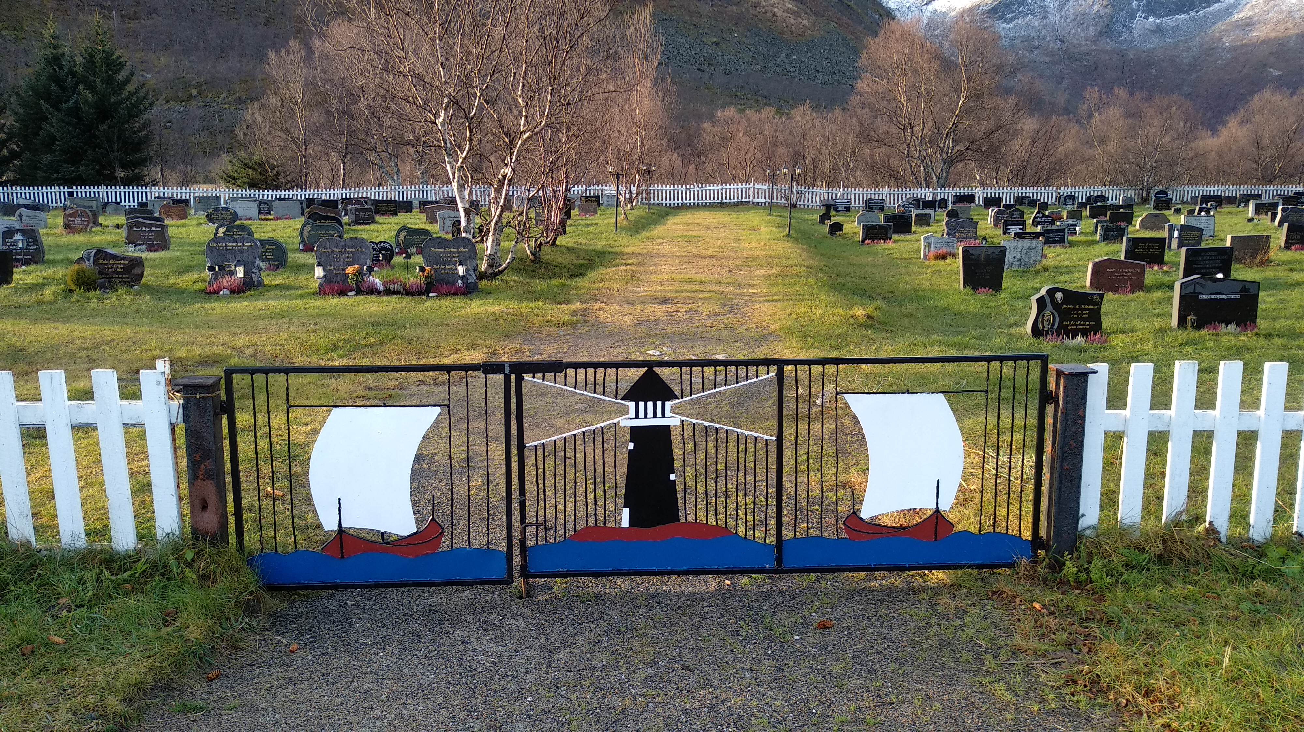

Slide 2
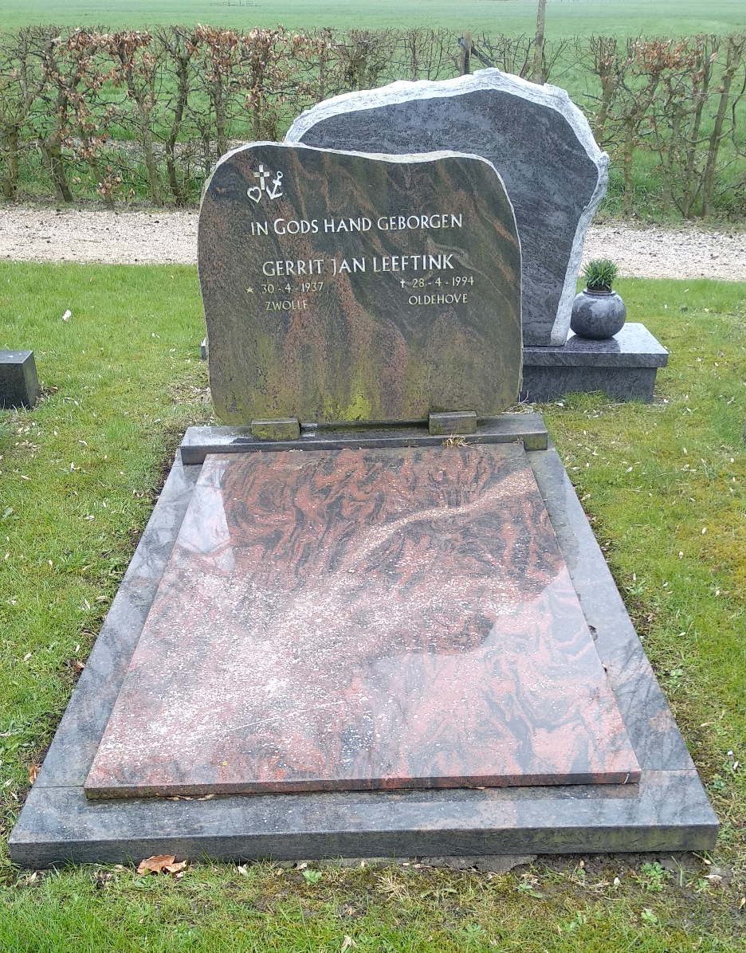
Cremeren gebeurt steeds vaker
Vraag 1: Waarom kiezen mensen steeds vaker voor cremeren?
Vraag 2: Mag je als christen je wel laten cremeren in plaats van begraven? Waarom wel / niet??
Vraag 3: Mag je als christen wel
naar een crematie toe?
Waarom wel / niet?

Slide 3
BEGRAVEN of CREMEREN

Slide 4
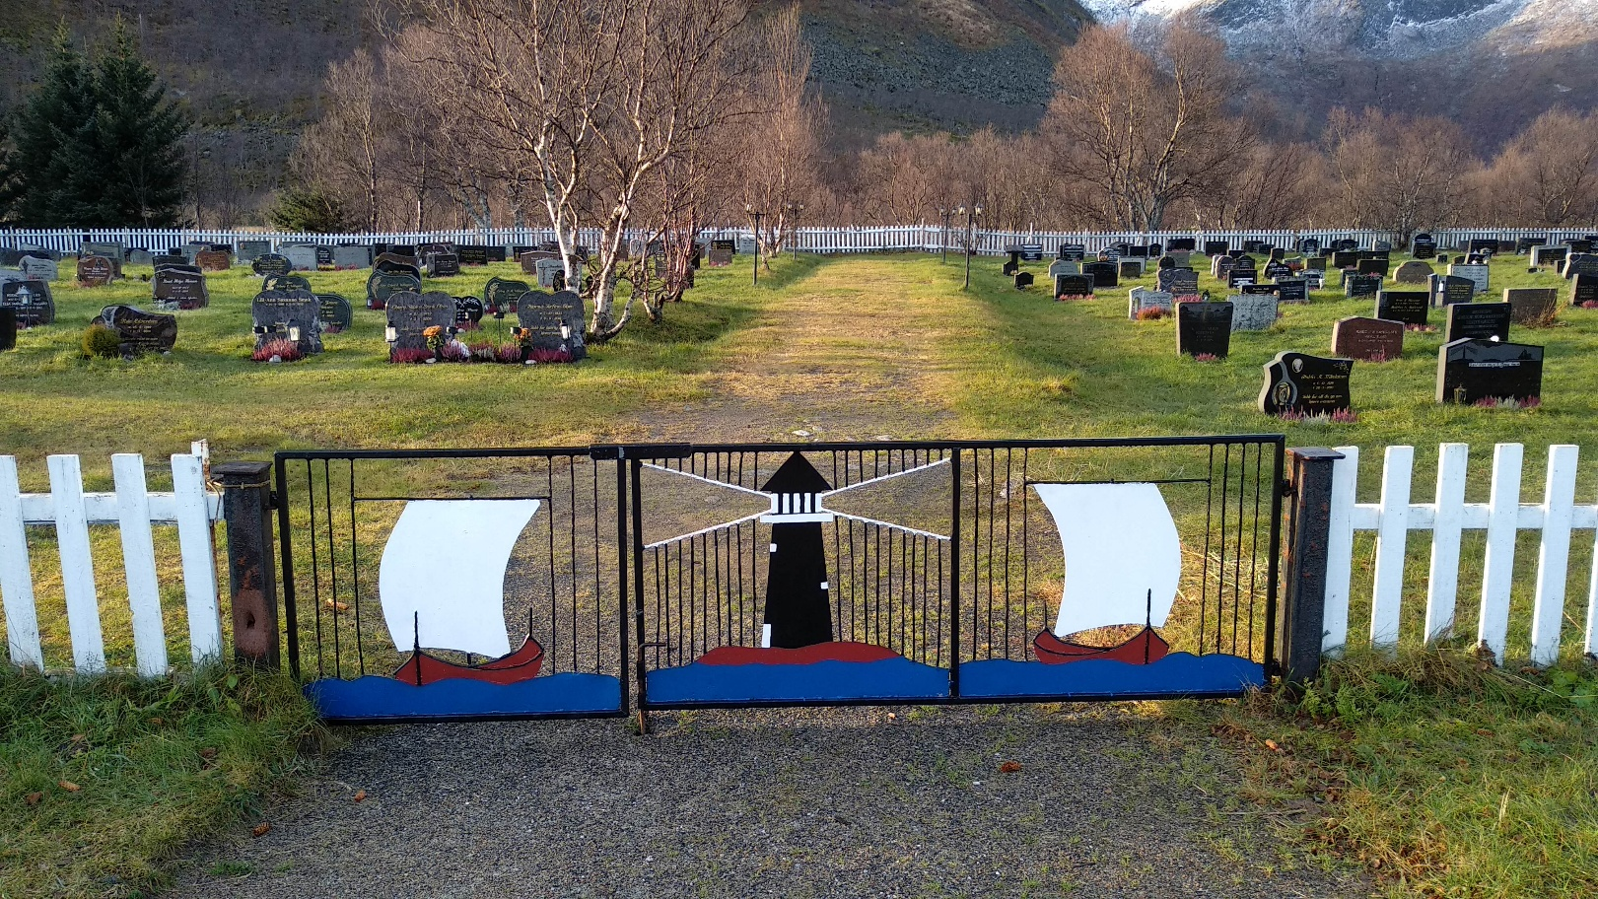
Tóch een groot verschil
Niet-gelovigen kiezen massaal voor cremeren (85%)
Gereformeerden kiezen massaal voor begraven (bijna 100%)

Slide 5
1) De Bijbel zegt: begraven
2) De Bijbel kent ook crematie
De Bijbel wijst op het voorbeeld van Jezus Chris­tus
4) De Bijbel legt verband tussen begrafenis en opstanding

Slide 6

1. De Bijbel zegt: begraven
In het Oude Testament:
Gen. 23: Abraham koopt een familiegraf bij Hebron
Gen. 49: Jakob wordt in het familiegraf begraven
Jozua 24: de beenderen van Jozef worden
(her)begraven
Deut. 34: de HERE begraaft het lichaam van Mozes
Deut. 21: opgehangen misdadigers moeten op
dezelfde dag nog begraven worden

Slide 7
1. De Bijbel zegt: begraven
De Psalmen spreken v aak over ‘afdalen in het graf’ (NBV 2004)
= ‘neerdalen in de groeve’ (NV 1951)
bv. Psalm 16, 28, 30, 49, 88, 103, 107, 143

Slide 8
1. De Bijbel zegt: begraven
In het Nieuwe Testament:
Markus 6: Johannes de Doper is begraven
Lukas 7: jongeman uit Naïn wordt begraven
Johannes 11: Lazarus ligt in het graf
Matteüs 26: Maria zalft Jezus met het oog op
zijn begrafenis
Handelingen 5: Ananias+Saffira worden begraven
Handelingen 8: Stefanus wordt begraven

Slide 9

2. De Bijbel kent ook crematie
Jozua 7:
Achan + gezin
2) 1 Sam. 30:
koning Saul
3) Amos 6:
na een epidemie

Slide 10
2. De Bijbel kent ook crematie
Niet begraven worden is een schande,
maar dat zegt nog niets over crematie.
Conclusies op grond van de Bijbel:
Begraven is voluit bijbels
Crematie is zeer uitzonderlijk
Geen uitdrukke­lijk gebod om te begraven.
Geen expliciet verbod op cre­meren.

Slide 11
3. Jezus als voorbeeld
In de Twaalf Artikelen belijden we,
dat Jezus Christus is ‘begraven’.
De catechismus had kunnen zeggen:
'Waa­rom is Chris­tus begraven?'
'Om daar­door aan te tonen dat Hij echt gestorven is. Zo krijgt zijn opstan­ding des te meer glans.'

Slide 12
4. Het verband tussen begrafenis en opstanding
Vanaf Pinksteren en over heel de wereld kiezen christenen vanwege deze beeldspraak bijna altijd voor begraven.
Het is voor veel christenen niet
slechts een bijbelse gewoonte,
maar een zaak van een
positieve, christelijke levensstijl.

Slide 13
En cremeren dan ??
"Crem­atie is een symptoom van onze gesecu­-lariseerde wereld. We kunnen de groei­ende voorkeur voor creme­ren niet los­denken van heel de moderne levens- en wereldop­vatting, zelfs als men crema­tie 'slechts' verdedigt als de gezond­ste, goed­koopste, vlugste en netste manier van lijkbezorging."
Prof. Dr. J. Douma, Rond­om de dood

Slide 14

En cremeren dan ??
Is een crem­atie altijd kaal en kil?
Is een crematie altijd ‘on-af’?
Hoe geef je na je dood
een christelijk getuigenis?
Waar zoek jij in leven
en in sterven
steun en houvast?

